Slide 1
Využití nástrojů pro jevy na hranici tvarosloví a slovotvorby
PLIN033_4

Slide 2
Variantní tvary l-ových a n/t-ových příčestí a odpovídajících adjektiv
Deriv
Morfio

Slide 3
Deriv
nout$/k5.*mF>en$/k5eA.*mNgMnS

Slide 4
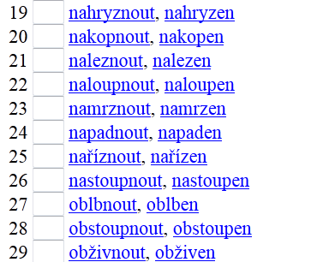
dvojice

Slide 5
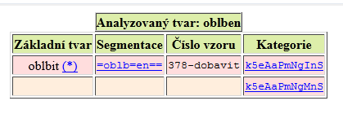
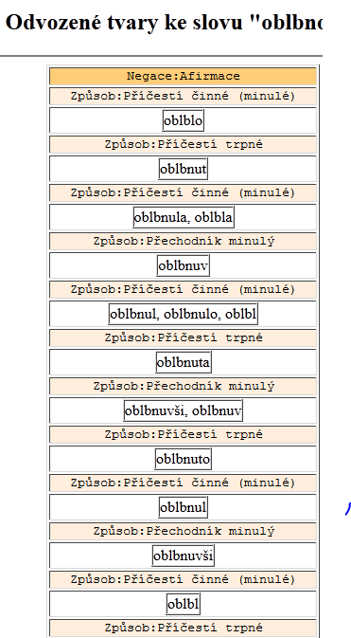
Proč není Deriv vhodný nástroj? oblben

Slide 6
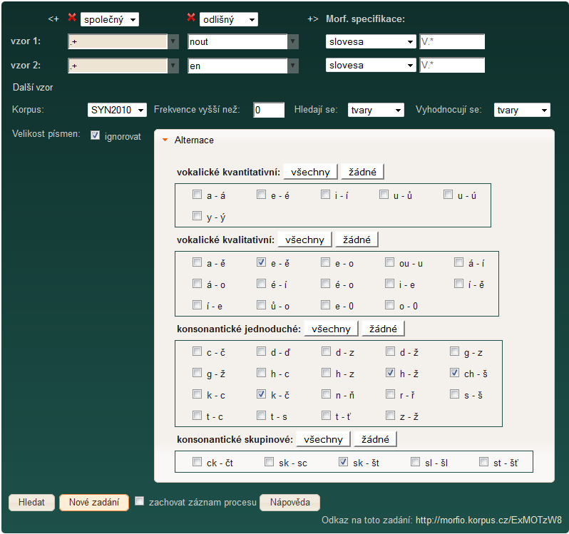
Morfio

Slide 7
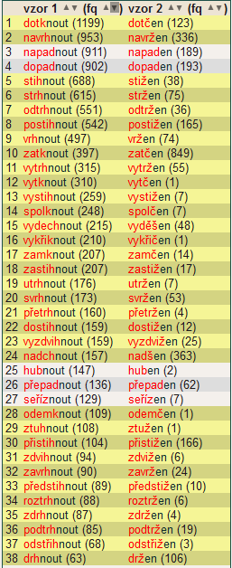
dvojice

Slide 8
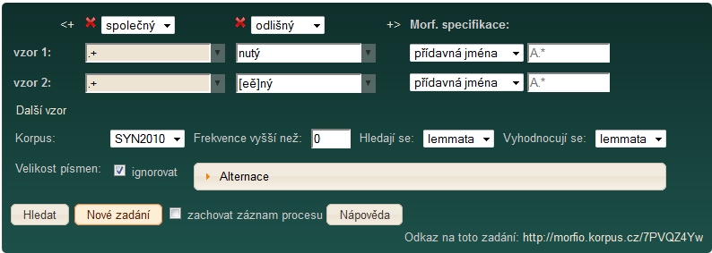
adjektiva

Slide 9
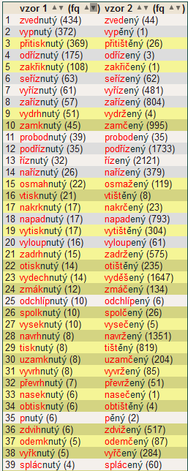
-nutý/-[eě]ný

Slide 10
Dluž a splácej !
splácej/splácet
splácej/splácat
dluž/dlužit
dluž/dloužit
splacen/splatit
splácnut/splácnout

Slide 11
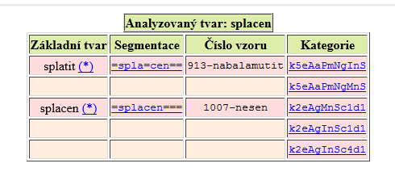
splacen

Slide 12
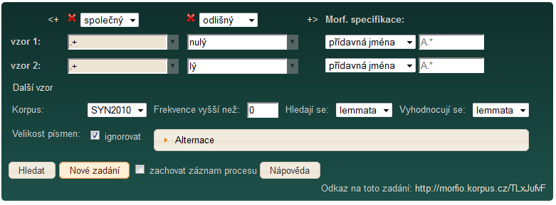

-nulý/-lý

Slide 13
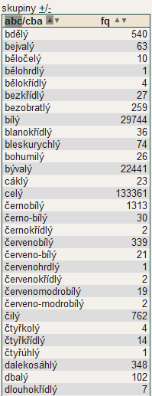
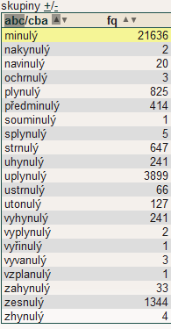
disjunktní

Slide 14
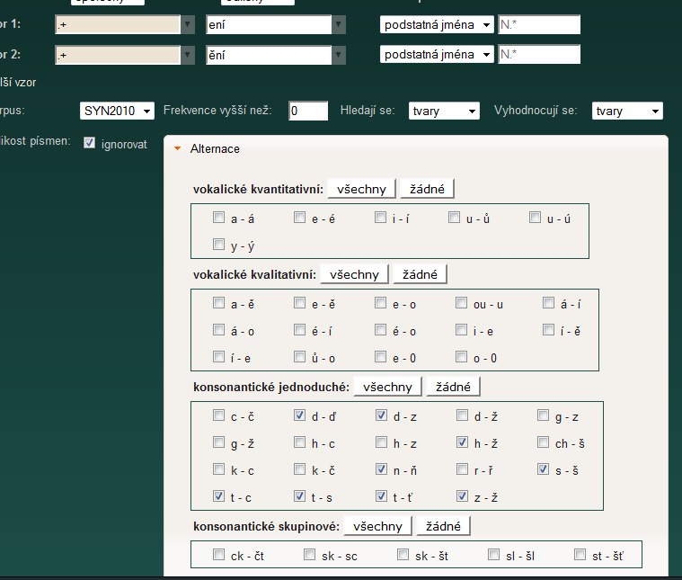
sedění/sezení

Slide 15
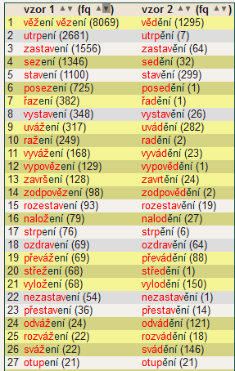
přegenerování

Slide 16
přegenerování
Křížení alternací (d-z/z-ž)
zadání ení/ění
Existuje pravidlo distribuce alternace labiál u slovesných tvarů?

Slide 17
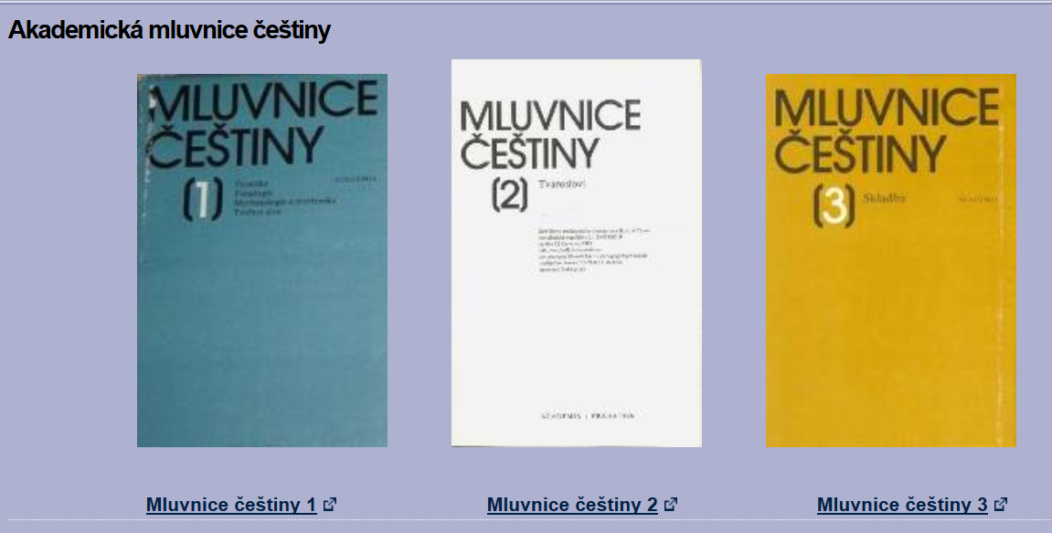
MČ
http://www.ujc.cas.cz/sys/galerie-obrazky/mluvnice-cestiny/index.html

Slide 18
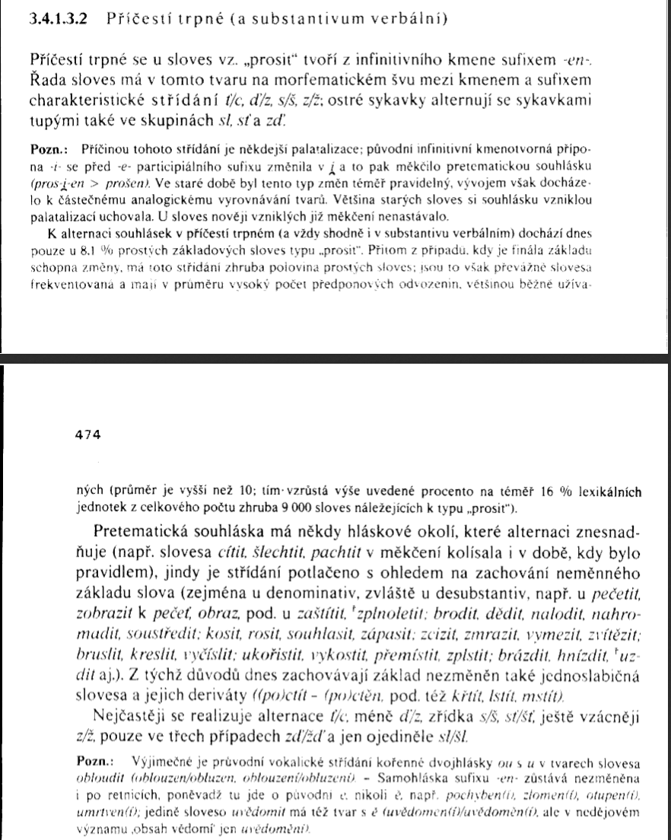
MČ 2, s. 473 n.
alternace pas. part. a dějových jmen

Slide 19
Úkol na příště
Vyykoušejtě jak funguje morfio při rozšíření alternací (s-š, st-šť, zď-žď – pozor, je třeba zadat grafické alternace, tedy st-št, … ?
Jaké další alternace se mohou objevit ?

